Slide 1


Android快速开发入门
巫文杰、Android工程师
讲师的CSDN博客地址
http://blog.csdn.net/wwj_748

Slide 2
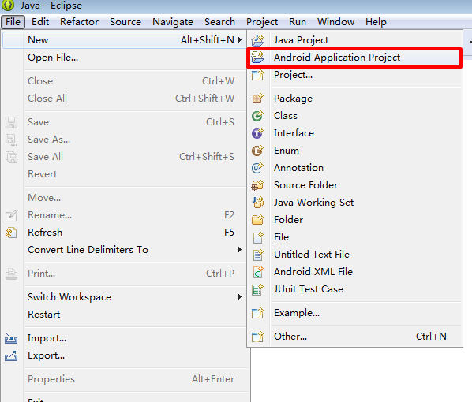
第一个Android程序

Slide 3
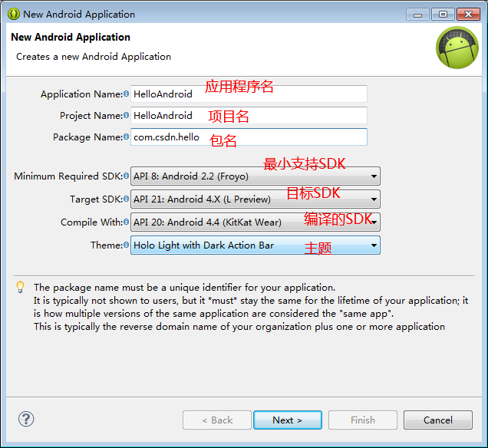

Slide 4
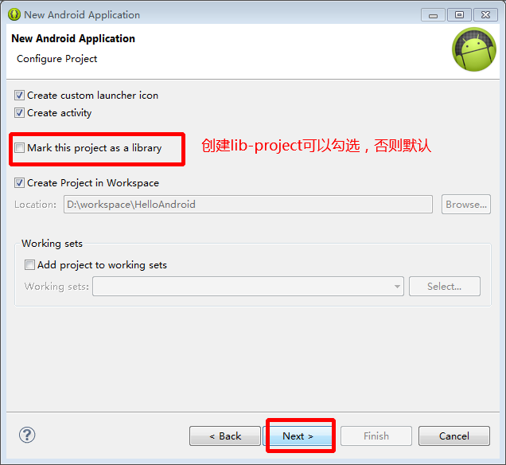

Slide 5
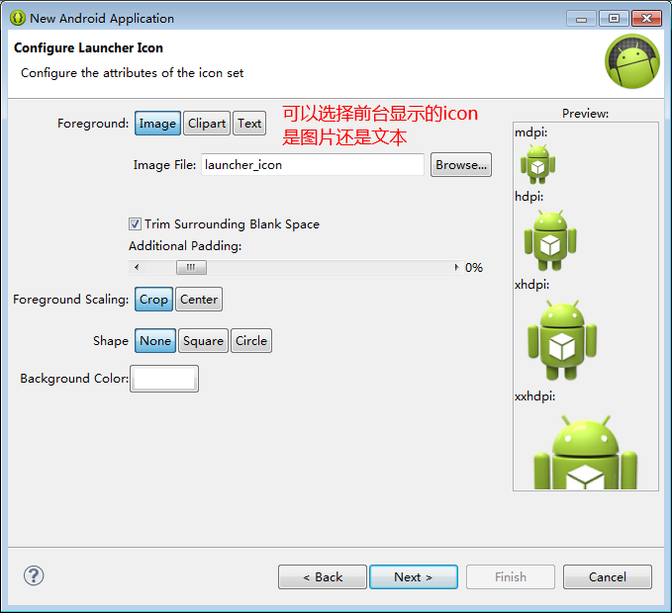

Slide 6
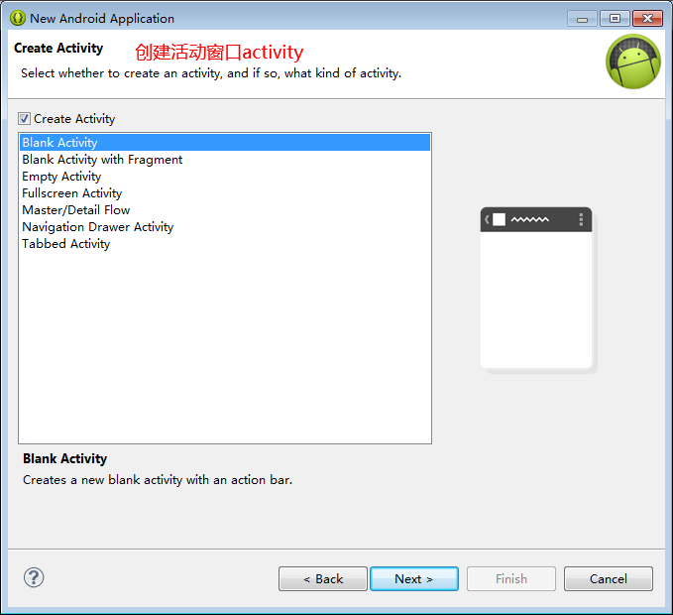

Slide 7
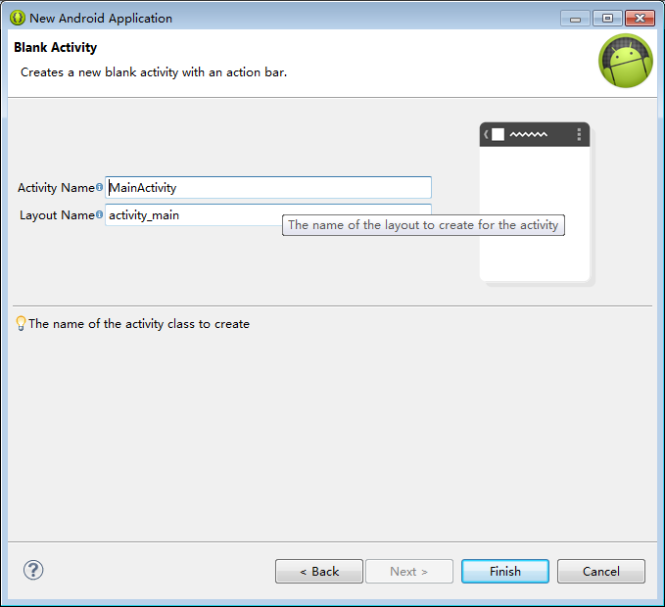

Slide 8
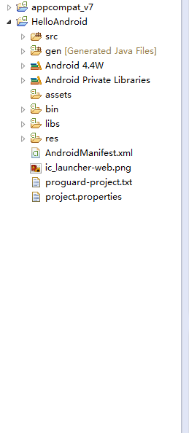

Slide 9
预告
Android项目结构分析

Slide 10
交流&答疑
博客：http://blog.csdn.net/wwj_748
github：https://github.com/devilWwj
移动开发狂热者群：299402133
QQ：659982592

Slide 11
THANKS
本课程由 巫文杰 提供
CSDN网站：www.csdn.net
企业服务：http://ems.csdn.net/
人才服务：http://job.csdn.net/
CTO俱乐部：http://cto.csdn.net/
高校俱乐部：http://student.csdn.net/
程序员杂志：http://programmer.csdn.net/
CODE平台：https://code.csdn.net/
项目外包：http://www.csto.com/
CSDN博客：http://blog.csdn.net/
CSDN论坛：http://bbs.csdn.net/
CSDN下载：http://download.csdn.net/

